Slide 1
僕、私のモラル
成熟経済を迎えた日本
山本 内田 平塚 藤井 三輪田 山田

Slide 2
発表内容について
１，モラルとは
その仮定と定義について
２，経済的要因
経済的観点から時代の変化を見る
３，結論
モラルと経済について
Notes:
モラルと経済の関係性について。発表の主な流れを説明します。
まず、「1，モラルとは」。私たちがなぜモラルと経済というテーマにしたのか、問題提起とその発端について。
次に経済的要因
１．２を踏まえて結論

Slide 3
1，モラルとは
問題提起から仮定を立てるまでの流れ。
人々のモラルに対する意識とモラルとは何なのか、その定義について考える。

Slide 4
問題提起
電車で高校生が床に座っていた
モラルが低下しているのでは？
モラルと経済の関連性について考えるようになった。

Slide 5
モラルは低下している？
アンケート実施期間
２０１２/１０/１７～３０
回答者数
１０６６人
８割の人が低下していると思っている！！
Notes:
モラルについてほかの人たちはどう思っているのか、意識調査として、１８歳以上、上は８０代までの１０６６人にアンケートを行いました。
その中で、「モラルが低下していると思いますか」という質問に対し、全体の約８割を占める、８５３人から低下していると思うという回答が得られました。

Slide 6
仮定
モラルと経済は関連している？
人々がモラルを考えられるようになったのは、精神的に余裕が生まれた。
つまり、様々なことを考えることができるようになったのは経済全体が潤ってきた為？
人々は今のモラルをどのように考えているのか？
Notes:
ここら辺でアンケート設問「モラルは低下しているか？」を差し込む予定

Slide 7
モラルとは？
自覚がありながら行ってはいけないことを行っ
てしまうことが多い
しかし、モラルという言葉が抽象的である
Notes:
ここら辺でアンケート設問「モラルとは？」を差し込むる予定

Slide 8
アンケートによって得られた回答
モラルの低下を感じる場所・理由(例)
公共交通機関内における行為
(化粧、携帯電話の使用、食事等)
ポイ捨て(タバコのポイ捨ては次項)
煙草関連 (歩き煙草、タバコのポイ捨て等)

Slide 9
アンケートによって得られた回答
モラルの低下を感じない場所・理由(例)
生まれていないのでわからない
過去との比較ができない(時代錯誤)
モラルの種類は変化したが、
量は相対的に減った

Slide 10
現代人が考えるモラル
多数回答
一般的常識
人への気遣い
周りを気にする・マナーを守る
→PICK UP
人との付き合い方
そのような雰囲気・感覚

Slide 11
続き
精神的且つ道徳的に常識人と思われる行為・思想を
モラルは低下しているのか？
モラルとする！

Slide 12
2，経済的要因
モラルの“低下”という言葉から時間経過に着目し、経済的観点で時代の変化を考える。

Slide 13
ペティ＝クラークの法則
経済社会・産業社会の発展につれて、第一次
産業から第二次産業、第二次から第三次産業
へと就業人口の比率および国民所得に占める
比率の重点がシフトしていくという法則

Slide 14
産業構造の変化
1次産業
農業、林業
漁業
2次産業
採取業
3次産業
電気・ガス・水道業
通信、運輸、金融
建設業
製造業
医療、福祉
サービス業
1970~
1950~1970
1920~1940

Slide 15
消費選択
豊かさとは
如何に低価格で質の高い多種多様なモノを選択して消費できるか
購入品目
国内製品と輸入品に分類される
輸入品が購入できるのはその国が豊かであり、貿易をしているからである。
Notes:
この前にあった国富論のスライドは歴史を説明しただけのモノだったんで削除しました 説明をするにしても話で充分でしょう

Slide 16
GDPの消費項目抜粋グラフ
出所：内閣府 「四半期別GDP速報」から作成
Notes:
指摘があったためタイトルだけ変更しました。

Slide 17
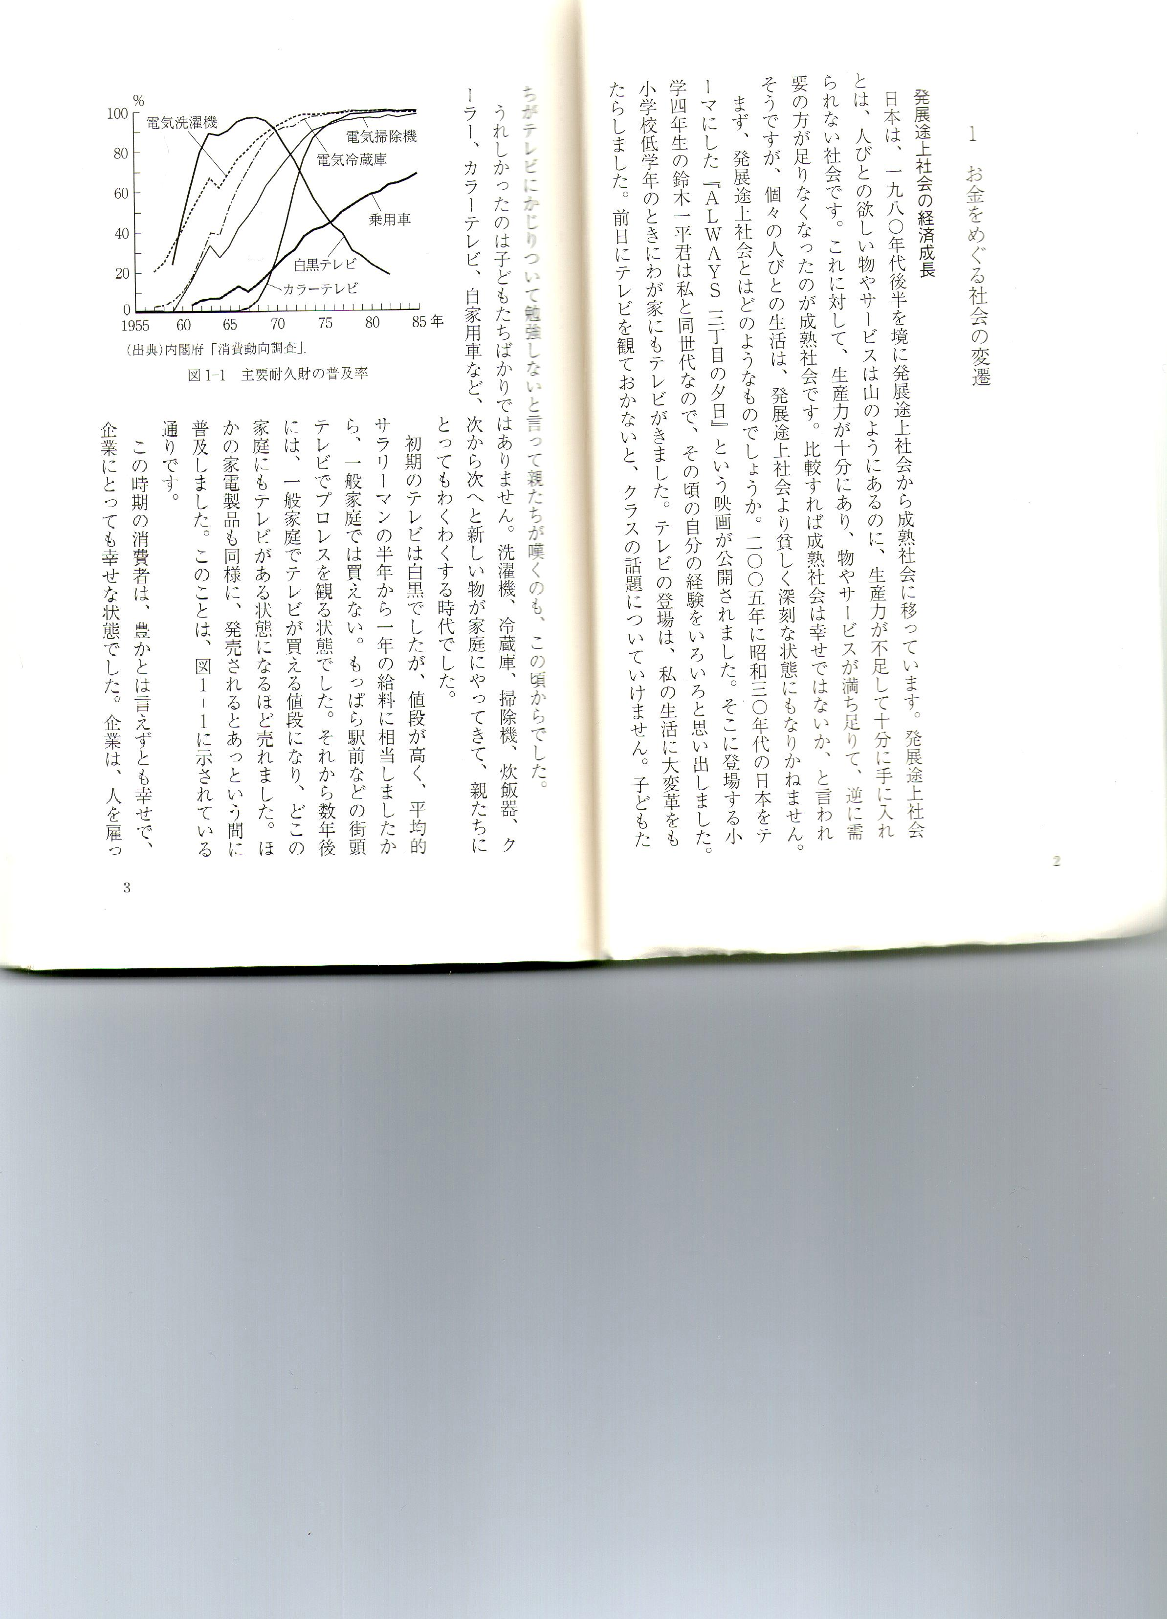
耐久消費財の普及率
大体の家電製品が普及した
出典：内閣府 「消費動向調査」
成熟経済への移行
Notes:
買いたいもの・買えるものがたくさんになっていった時代から、その後大体のものがそろって豊かになった時代へと移る。耐久消費財が世の中に普及したことで豊かになった(成熟期)ことを示す。

Slide 18
成熟経済とは
1980年代から90年代を境に変化
発展途上社会から成熟社会へ
特徴
  供給過剰
  物欲の低下とお金への執着
  長期的不況

Slide 19
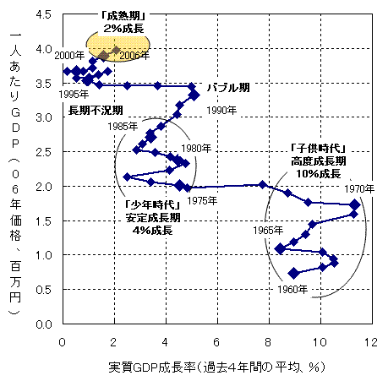
経済成長率からみた時代区分
出所：内閣府「国民経済計算年報」
Notes:
成熟経済の説明として、一人あたりGDPが増加しているため豊かになったことと成長率の低下を示す。

Slide 20
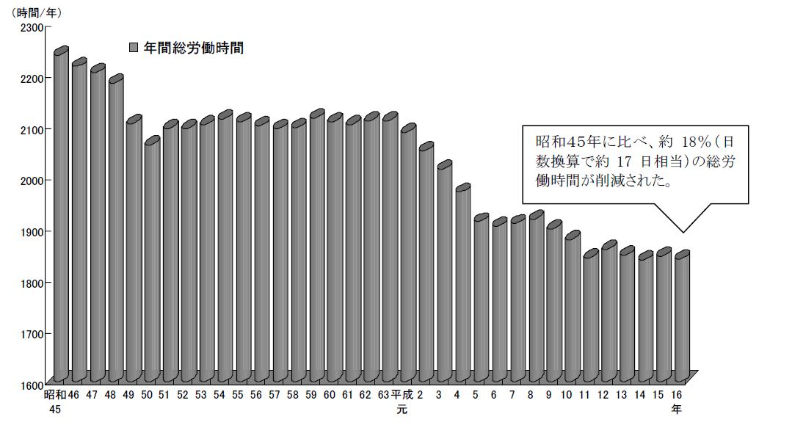
年間労働時間の推移
出典：経済産業省「産業活動分析」
完全週休制の影響もあるものの昭和４５年に比べ総労働時間が短縮され、それに伴い余暇時間も確実に増加している。

Slide 21
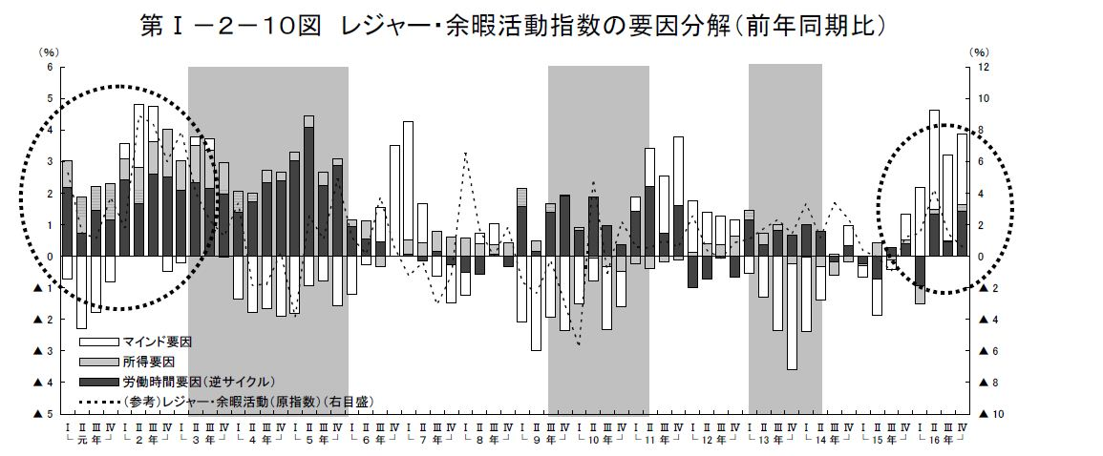
レジャー・余暇活動の要因分解
（前年同期比）
出典：経済産業省「産業活動分析」

Slide 22
「レジャー・余暇活動の増加
＝労働時間の短縮
＝余暇の増加」の証明
マインド要因の上昇 ＝消費マインドの上昇
（消費マインド＝消費者の購入意欲のこと）
所得要因の上昇 ＝所得の増加
労働時間要因の上昇＝余暇の増加

Slide 23
１６年以降の傾向・・・
出所：総務省「家計の目的別最終消費支出の構成」から作成

Slide 24
以上のことから、
元年から平成４年にかけてはバブル期の影響によりレジャー・余暇活動指数の急速な上昇はあるが、それ以降の平成１６年には消費マインドの上昇に寄与し労働時間要因や所得要因もプラスになっている。
「レジャー・余暇活動の増加＝所得の増加＝消費マインドの上昇」が成立
１６年以降も続いている

Slide 25
豊かさの変化
出所：内閣府 「国民生活に関する世論調査」
物の豊かさよりも心の豊かさを求める人が増えていることがわかる
Notes:
資料出所：国民生活に関する世論調査 （平成22年6月：内閣府）
注）心の豊かさ：「物質的にある程度豊かになったので、これからは心の豊かさやゆとりのある生活をすることに重きを置きたい」
物の豊かさ：「まだまだ物質的な面で生活を豊かにすることに重きをおきたい

Slide 26
3，結論
１・２をふまえて、私たちが出した結論について。

Slide 27
以上のことから
自分の身の周りが物量的に満たされてきて、比較的に消費
が落ち着く
成熟経済になり 物的欲求ではなく心理的欲求に重きを置
く様になった。
経済とモラルは関連している！！
Notes:
これ以降はかなり曖昧、あやふやな文章です。集まれたときにディスカッションしてブラッシュアップしましょう

Slide 28
そして
時間的にも精神的にも余裕があると自分の周
りのヒトやコトを考える余裕が生まれる
その人のなかで周りの目に対する自分の行動や、他人の
行動が以前よりも気になってくる。
その人のなかでその人なりのモラルが意識されてくる。
成熟経済に移り、皆がモラルを意識しだした
Notes:
アンケート設問「低下していないと思う理由」差し込む予定

Slide 29
モラルは年代・その当時の生活様式・場所・によって形を変
えてゆく
人が他人に求める「集団で生活する一人の人間の考える
常識」の平均的なハードルが高くなった。
私たちは、モラルが低下しているということではなく、今の
モラルそのものの質が向上したと考察しました。
Notes:
一応の帰結になります。

Slide 30
引用・参考
ペティ＝クラークの
産業構造
デフレの正体 ―経済は「人口の波」で動く
藻谷浩介著 角川oneテーマ21
内閣府統計ページ http://www.esri.cao.go.jp/
e-Stat
http://www.e-stat.go.jp/SG1/estat/eStatTopPortal.do
「成熟社会の経済学」－長期不況をどう克服するか
小野善康・著
未来経済研究室
http://www.study-mirai.org/works/salesnote0706.htm

